Slide 1
DECANAAT
LOB & Leerjaar 01
DECANEN ALMA COLLEGE
S.Veelers (Susan)
H.Bos (Henk)

Slide 2
Op weg naar weloverwogen keuze! ‘Samen op weg’
Notes:
)

Slide 3
‘Visie ALMA COLLEGE op LOB’
Notes:
)

Slide 4
Leerjaar 01
Start voorbereiding op de bovenbouw!
(praktische) Profiel Oriëntatie (PPO)
Praktisch bezig zijn
Kern is oriëntatie op de profielen
Onderzoek binnen de profielen
Alle 8 profielen bezoeken
Keuze voor verder onderzoek
Excursies en evenementen
Wees eerlijk naar jezelf… ‘Wat wil jij’
Bewust kijken en onderzoeken
Jezelf kennen en leren kennen
Informatie ophalen
Ervaringen delen met mentorcoach en (ouder(s)/verzorger(s)

Slide 5
Leerjaar 01
PPO op het rooster
Zichtbaar na indeling leerlingen
Zodra de indeling in Som is verwerkt
2 blokken van 80 minuten in een profiel
Onderzoek
Actief kijken en doen binnen een profiel
Wat kan ik verwachten in de bovenbouw met dit profiel
Wat verwacht men van mij
Reflectie (terugkijken/overdenken)
AMN systeem voor dossiervorming LOB
Persoonlijke vragen, LOB opdrachten en testen
Bedoeld voor overzicht en gesprek met coach en thuis
Motivatie en inzicht voor keuze vervolgroute

Slide 6
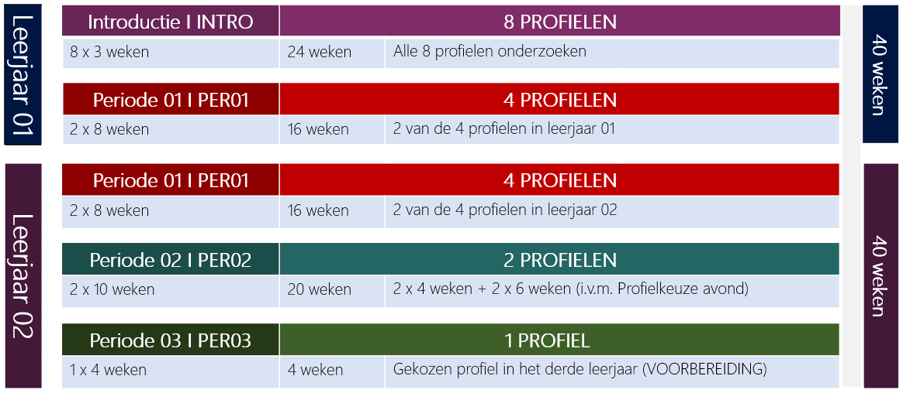
Leerjaar 01
Jaarplanning
Wij starten in leerjaar 01 en kiezen bewust in leerjaar 02

Slide 7
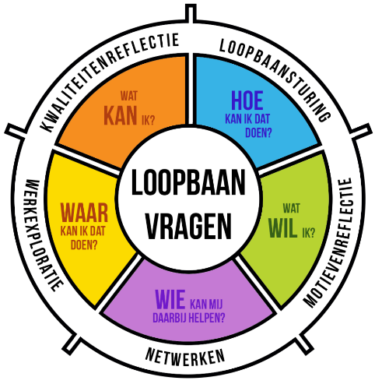
Leerjaar 01
Wat heeft de leerling nodig?
Mogelijkheid om goed te oriënteren
Alle keuzemogelijkheden bekijken
Mogelijkheid om te kiezen voor verder onderzoek
Mogelijkheid om te reflecteren
Wat heb ik gezien en gedaan
In hoeverre past dit wel of niet bij mij
Eerlijk zelfbeeld en eigen behoefte
Hulp en ondersteuning
De coach voor advies en overzicht/inzicht mogelijkheden
Thuis voor advies en klankbord
Profieldocenten om een duidelijk, eerlijk en breed beeld van het profiel te geven en vervolgmogelijkheden
Docententeam om scherper te krijgen waar talenten liggen
‘Samen op weg’

Slide 8
BEDANKT VOOR UW AANDACHT

